Slide 1

Säker Honungshantering
-grundläggande honungsberedning
© Sveriges Biodlares Riksförbund
Utbildningsansvarig Richard Johansson
Notes:
Säker honungshantering.
Del 7 grundläggande honungsberedning.
Utbildningsmaterial framtaget av Sveriges Biodlares Riksförbund.

Slide 2
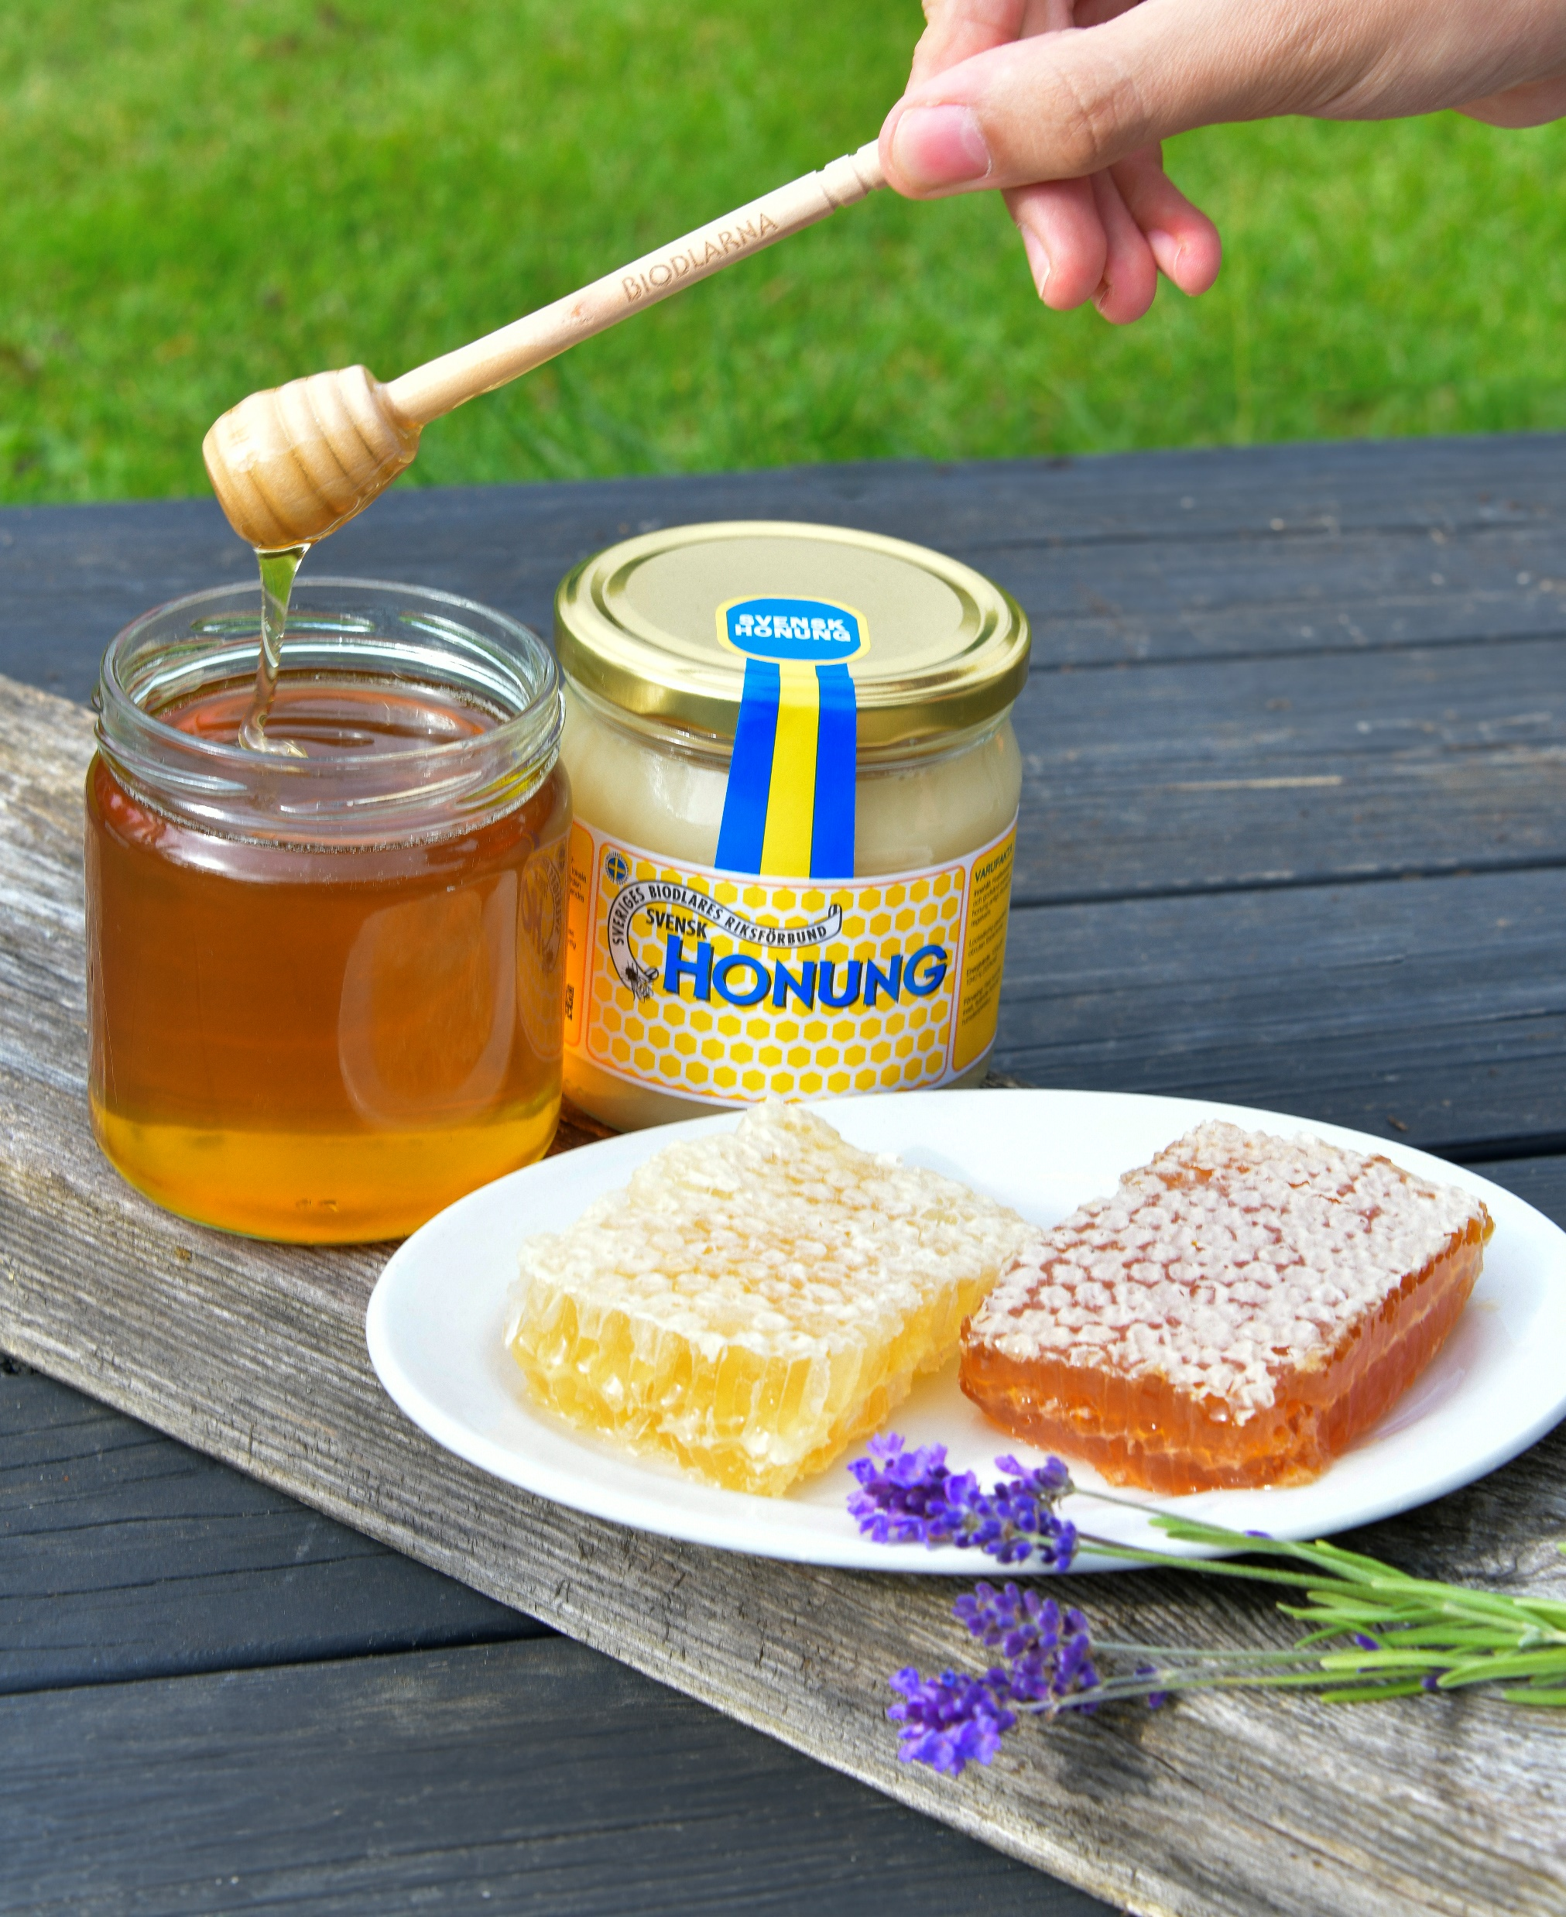
Innehåll
Beredning och kristallisation
Enzymer och PH-värde
Kristallisation
Rimfrost
Temperaturer
Honungens sammansättning
Beredningssätt
Röra honung
Ympa honung
Lagring av honung
Notes:
Innehåll
Beredning och kristallisation
Enzymer och PH-värde
Kristallisation
Rimfrost
Temperaturer
Honungens sammansättning
Beredningssätt
Röra honung
Ympa honung
Lagring av honung

Slide 3
Enzymer och PH-värde
När bina under processen att göra honung av nektar tillsätter enzymer så som invertas, diastas och glukosoxidas bidrar de till den kemiska processen att invertera (spjälka) sakarosen i nektar till glykos och fruktos.
Honung är en levande produkt med många viktiga enzymer och välgörande mjölksyrabakterier. Honungens PH-värde är cirka 3,9 och honung är därmed surt.
Enzymerna i honung börjar påverkas negativt vid en temperatur på cirka 40⁰ C och därför bör uppvärmning av honung över detta undvikas.
Notes:
Enzymer och ph-värde.
När bina under processen att göra honung av nektar tillsätter enzymer så som invertas, diastas och glukosoxidas bidrar de till den kemiska processen att invertera, spjälka sakarosen i nektar till glykos och fruktos.
Honung är en levande produkt med många viktiga enzymer och välgörande mjölksyrabakterier. Honungens PH-värde är cirka 3,9 och honung är därmed surt.
Enzymerna i honung börjar påverkas negativt vid en temperatur på cirka 40 grader och därför bör uppvärmning av honung över detta undvikas.

Slide 4
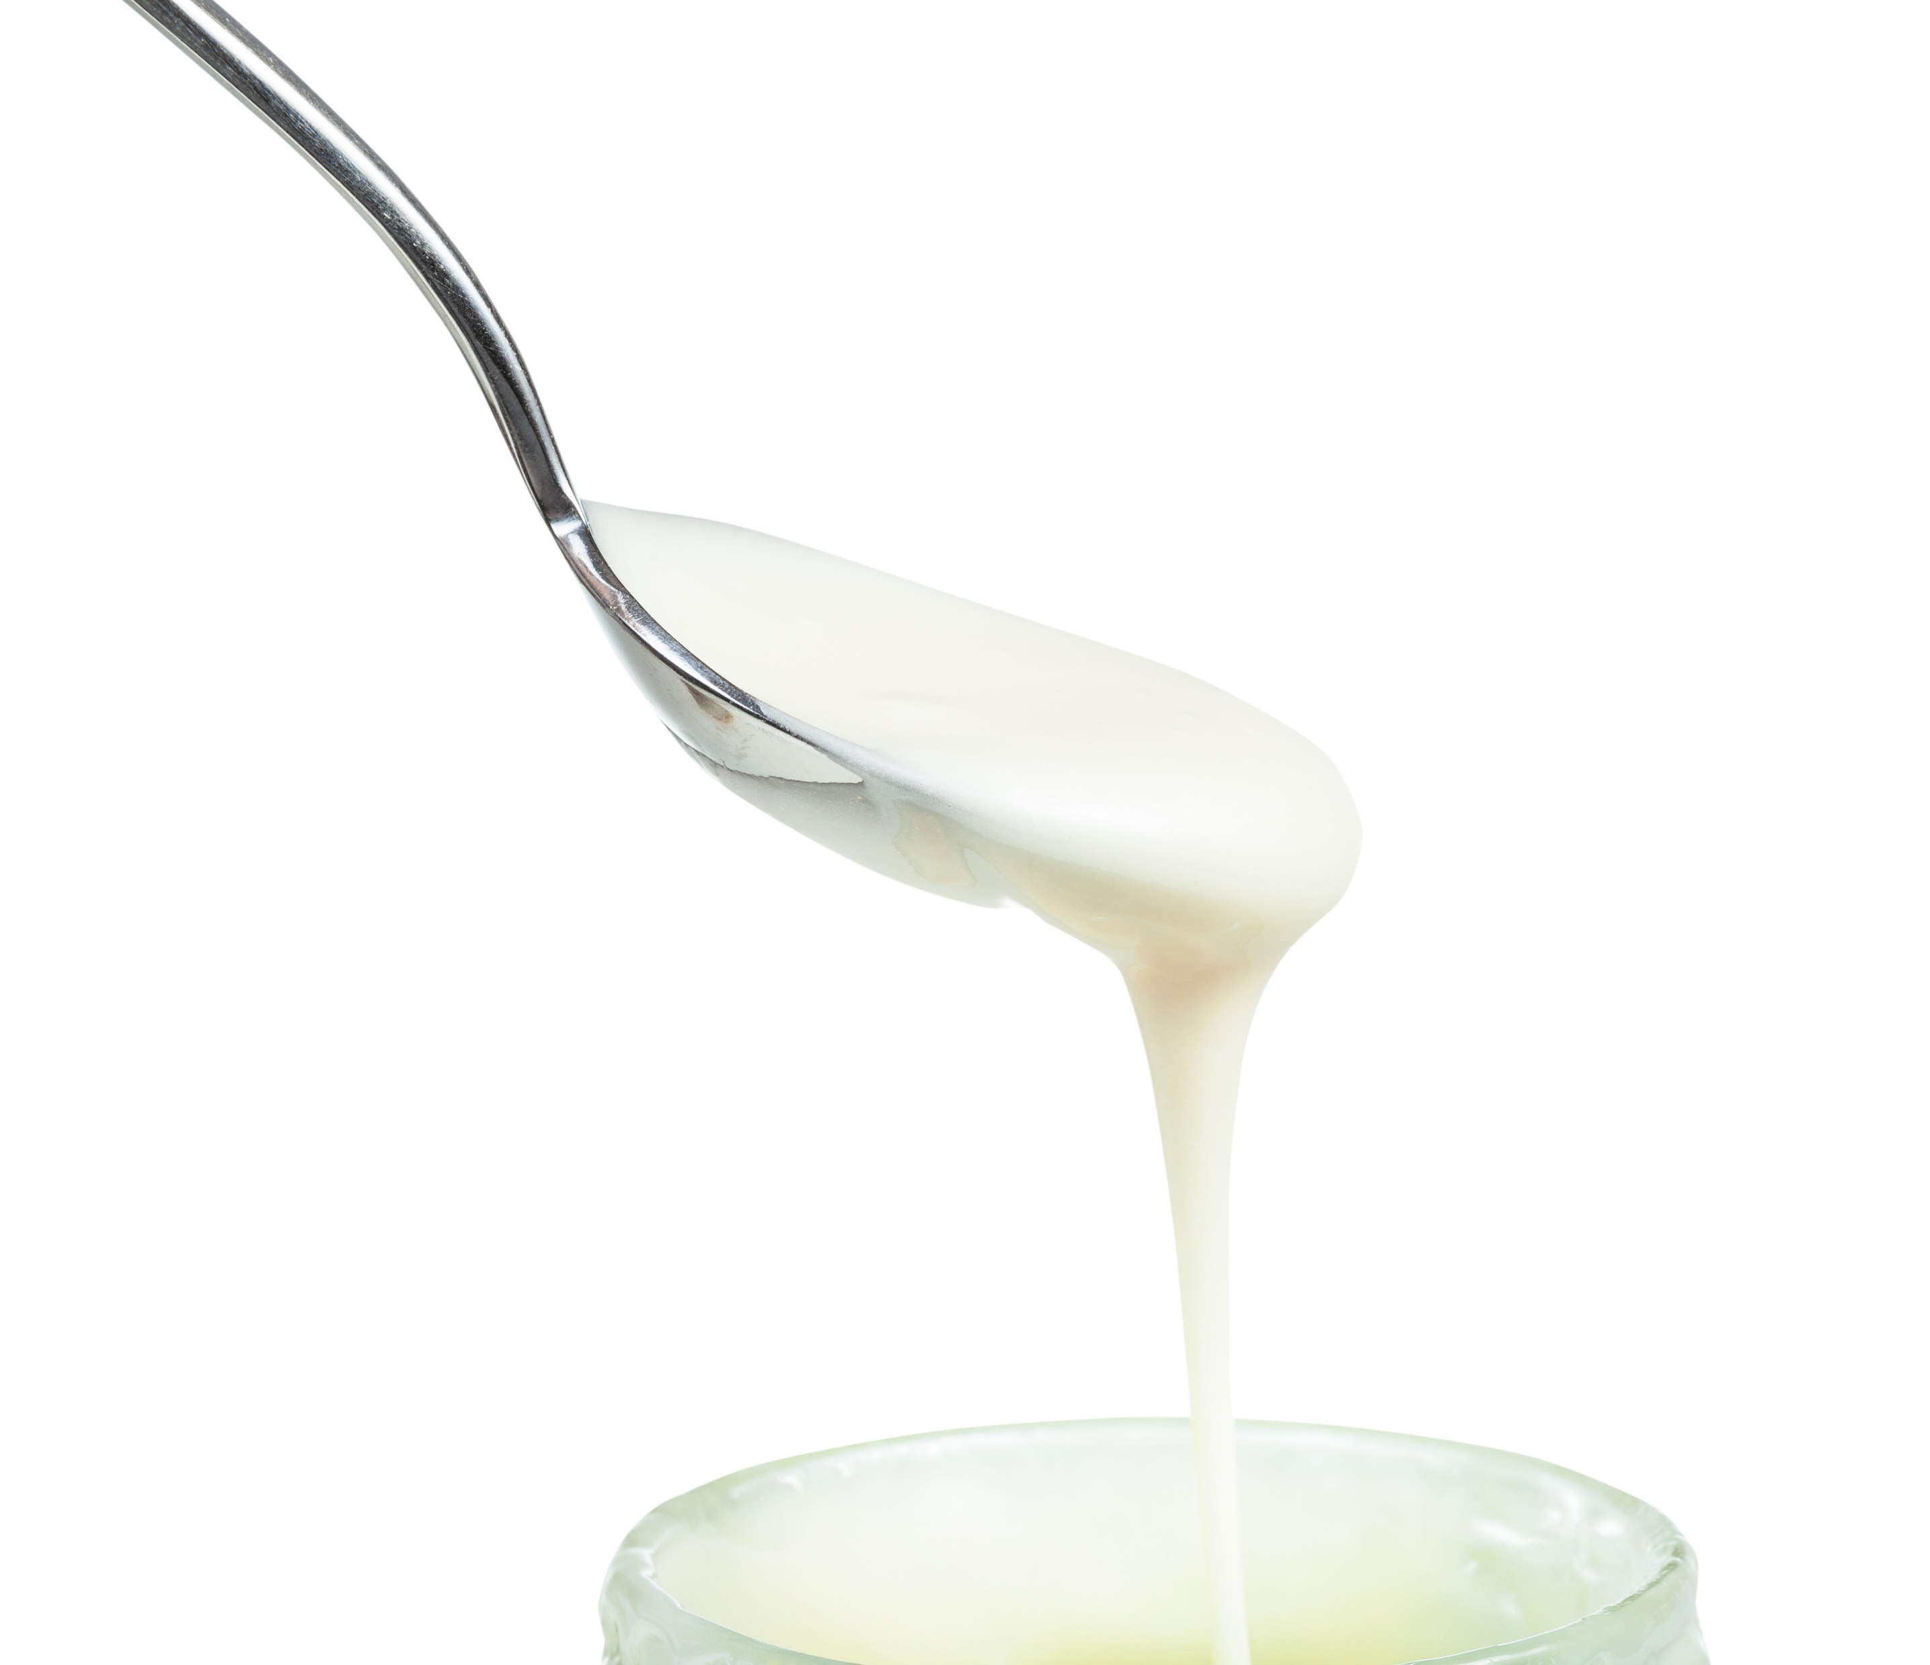
Kristallisation
Kristalliseringen av honungen startar på en kristallkärna. Runt denna blidas ett nätverk av kristaller, vilket utgör en typ av armering.
Kristallernas storlek och form avgör armeringens struktur. När biodlaren rör i honungen slås kristallerna sönder och armeringen av kristaller bryts sönder vilket resulterar i att honungen blir mjukare.
Bearbetning av honungen avgör alltså om den blir lös, hård eller krämig oavsett vattenhalt.
Notes:
Kristallisation.
Kristalliseringen av honungen startar på en kristallkärna. Runt denna blidas ett nätverk av kristaller, vilket utgör en typ av armering.
Kristallernas storlek och form avgör armeringens struktur. När biodlaren rör i honungen slås kristallerna sönder och armeringen av kristaller bryts sönder vilket resulterar i att honungen blir mjukare.
Bearbetning av honungen avgör alltså om den blir lös, hård eller krämig oavsett vattenhalt.

Slide 5
Rimfrost
Rimfrost är armering av kristaller som blivit blottad när honungen ”krympt ihop”. Rimfrostmönster är vanligt förekommande och uppstår lätt när honung med låg vattenhalt förvaras i låga temperaturer.
Notes:
Rimfrost
Rimfrost är armering av kristaller som blivit blottad när honungen krympt ihop. Rimfrostmönster är vanligt förekommande och uppstår lätt när honung med låg vattenhalt förvaras i låga temperaturer.

Slide 6
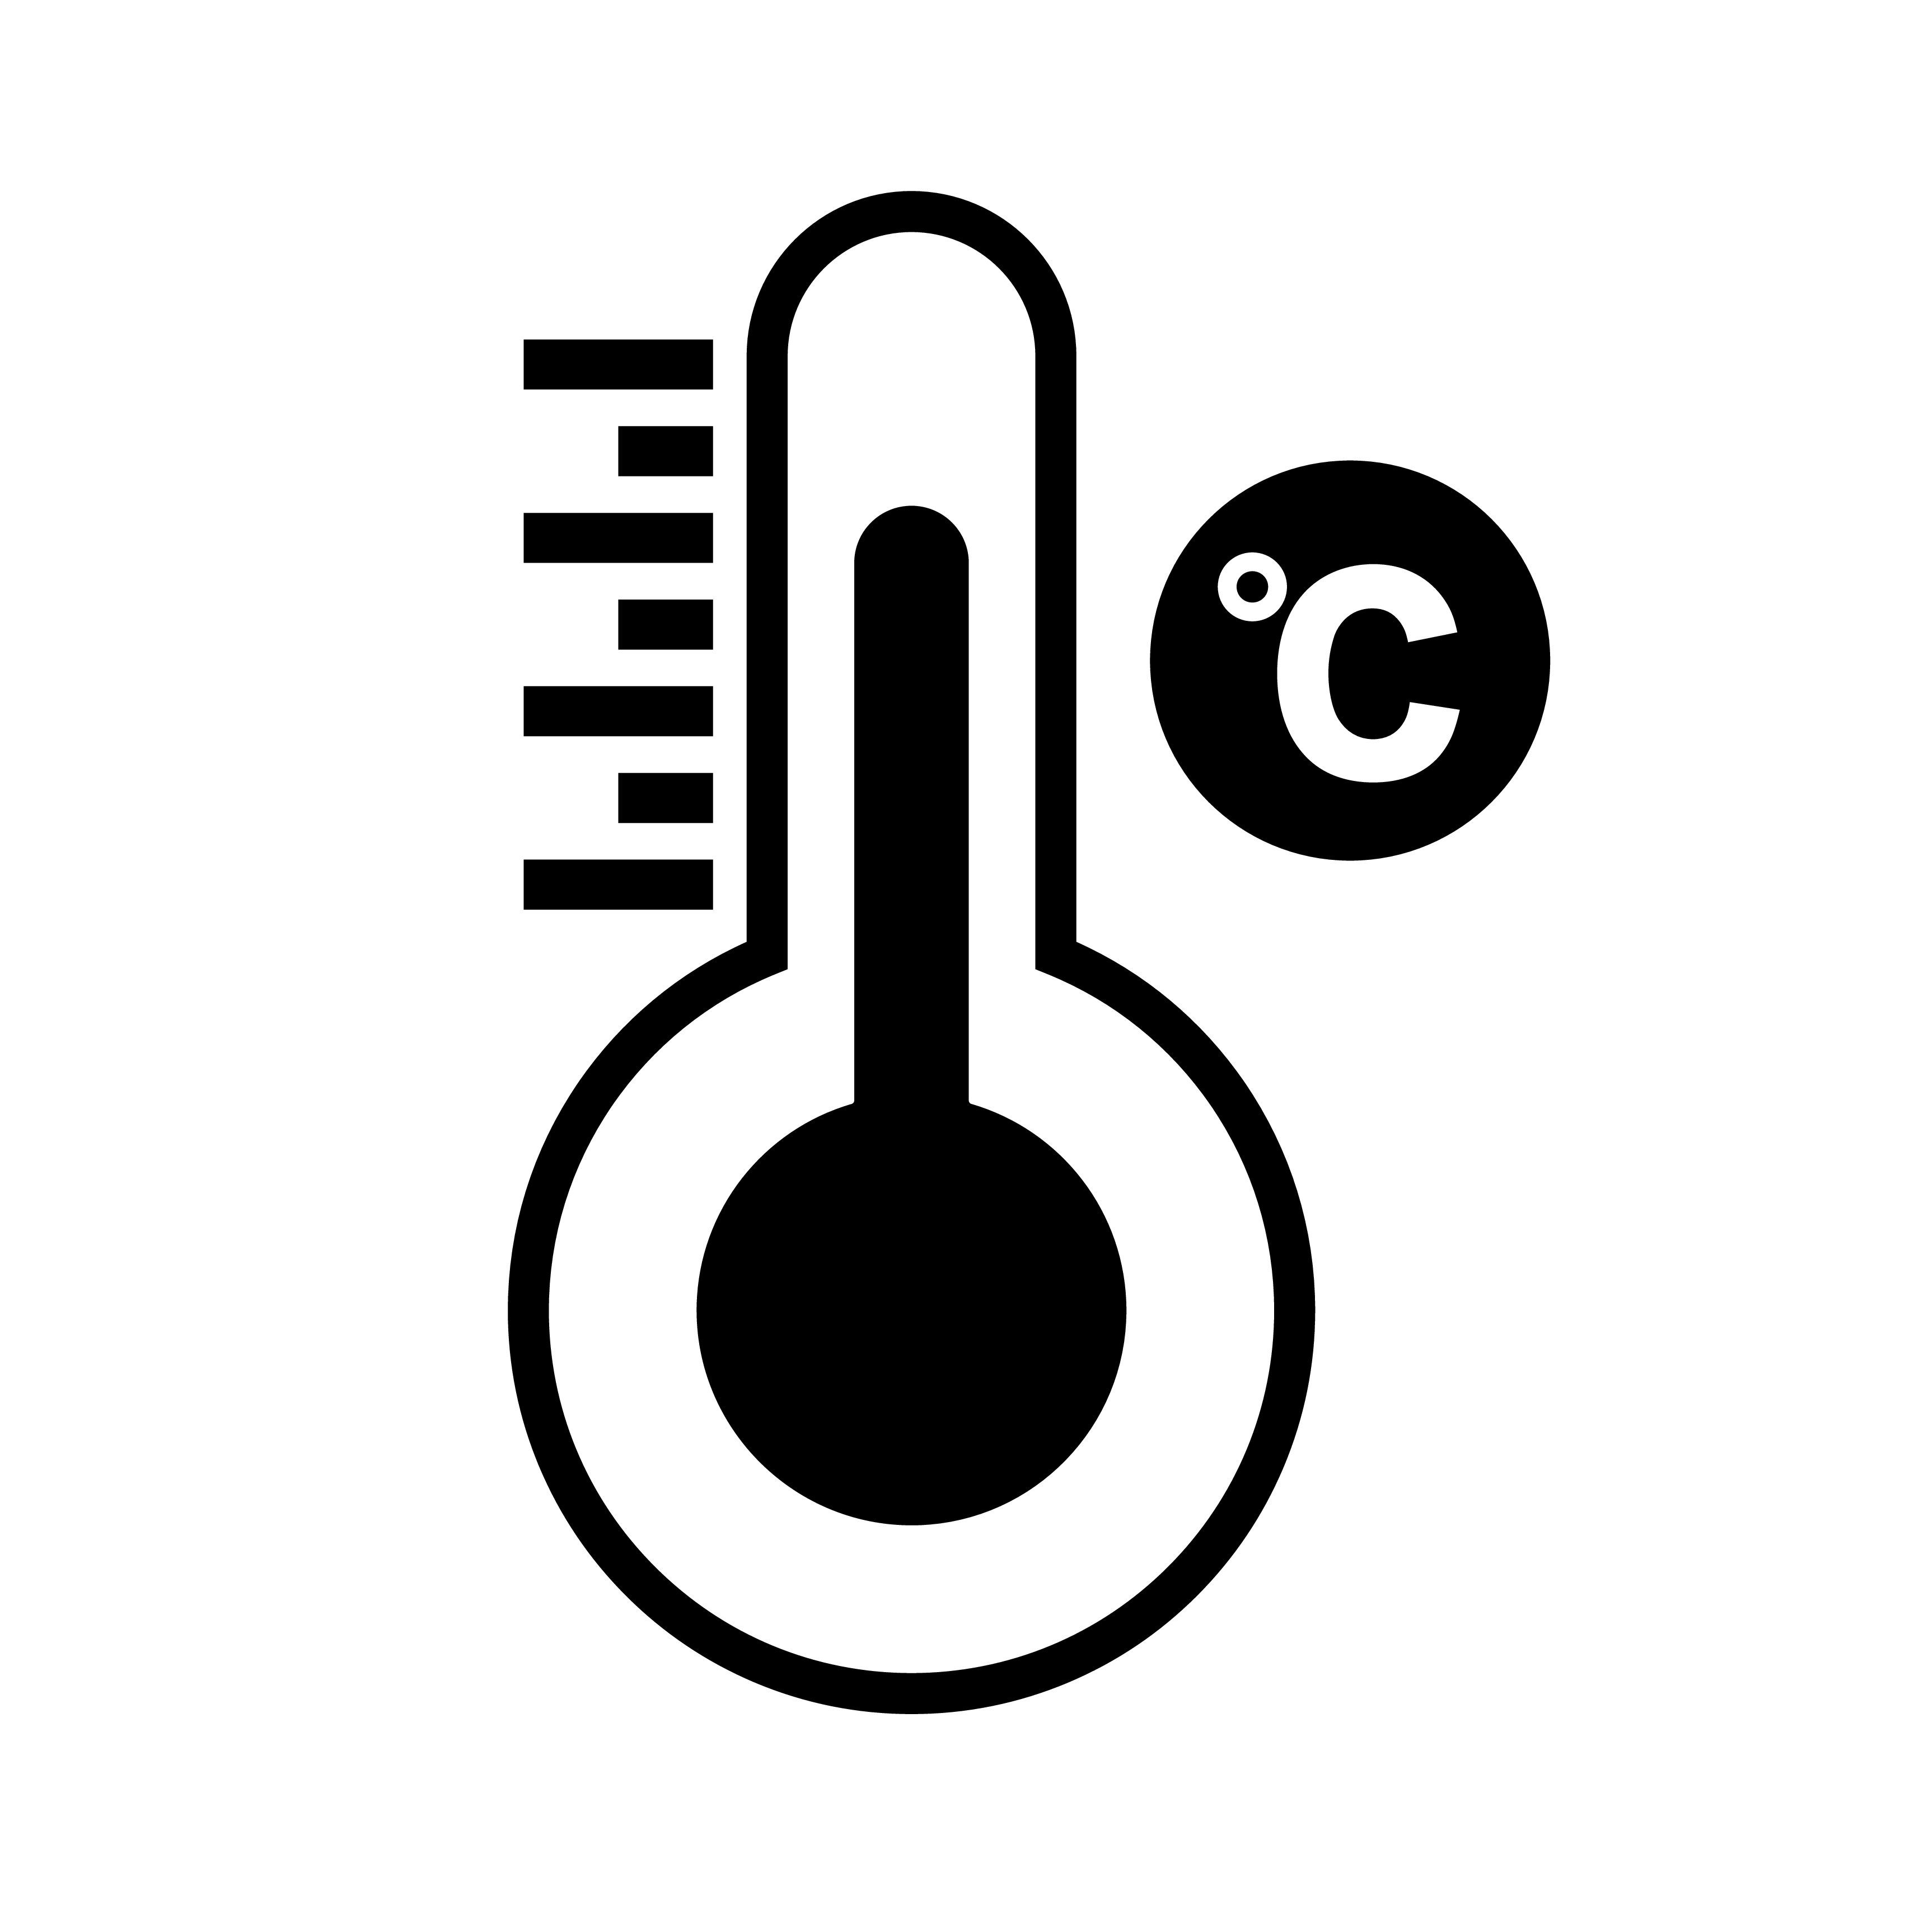
Temperatur
Temperaturen är en avgörande faktor för resultatet av kristalliseringen.
Vid cirka 14 ⁰C sker kristallisationen som snabbast och detta ses därmed av biodlare som en optimal temperatur för att få en slät och finkristallin honung. I spannet mellan 10 och 18 ⁰C sker kristalliseringen långsamt och resultatet för de som önskar en len honung blir då bra.
Vid högre eller lägre temperaturer sker kristallisationen långsamt. Honung i denna temperatur bildar kristaller uppe på var andra och honungen blir grovkorning.
Notes:
Temperatur.
Temperaturen är en avgörande faktor för resultatet av kristalliseringen.
Vid cirka 14 grader sker kristallisationen som snabbast och detta ses därmed av biodlare som en optimal temperatur för att få en slät och finkristallin honung. I spannet mellan 10 och 18 grader sker kristalliseringen långsamt och resultatet för de som önskar en len honung blir då bra.
Vid högre eller lägre temperaturer sker kristallisationen långsamt. Honung i denna temperatur bildar kristaller uppe på var andra och honungen blir grovkorning.

Slide 7
Honungens sammansättning
Honungens sammansättning förändras i samband med kristalliseringen. Olika honung innehåller olika mängd fruktos och glukos. En hög andel fruktos gör att honungen håller sig flytande längre.
Även om honungen är hård så är det endast 15-20% av sockermolekylerna som bildar kristaller. Resten av honungen är flytande. Därför är det vanligt att honungen skiktar sig när den exempelvis blir utsatt för skiftningar i temperatur. Även en ympad honung kan förändras och bli mjukare i takt med att den åldras.
Notes:
Honungens sammansättning.
Honungens sammansättning förändras i samband med kristalliseringen. Olika honung innehåller olika mängd fruktos och glukos. En hög andel fruktos gör att honungen håller sig flytande längre.
Även om honungen är hård så är det endast 15 till 20 procent av sockermolekylerna som bildar kristaller. Resten av honungen är flytande. Därför är det vanligt att honungen skiktar sig när den exempelvis blir utsatt för skiftningar i temperatur. Även en ympad honung kan förändras och bli mjukare i takt med att den åldras.

Slide 8
Beredningssätt
Innan val av beredningssätt kan det vara lämpligt att ha bestämt sig för vilken typ av slutprodukt som önskas. Det vill säga vill man ha honungen slät, grusig, sockrig, hård, mjuk, krämig och så vidare.
Smak och färg kan också justeras genom blandning av olika sorters honung eller genom ympning.
Notes:
Beredningssätt.
Innan val av beredningssätt kan det vara lämpligt att ha bestämt sig för vilken typ av slutprodukt som önskas. Det vill säga vill man ha honungen slät, grusig, sockrig, hård, mjuk, krämig och så vidare.
Smak och färg kan också justeras genom blandning av olika sorters honung eller genom ympning.

Slide 9
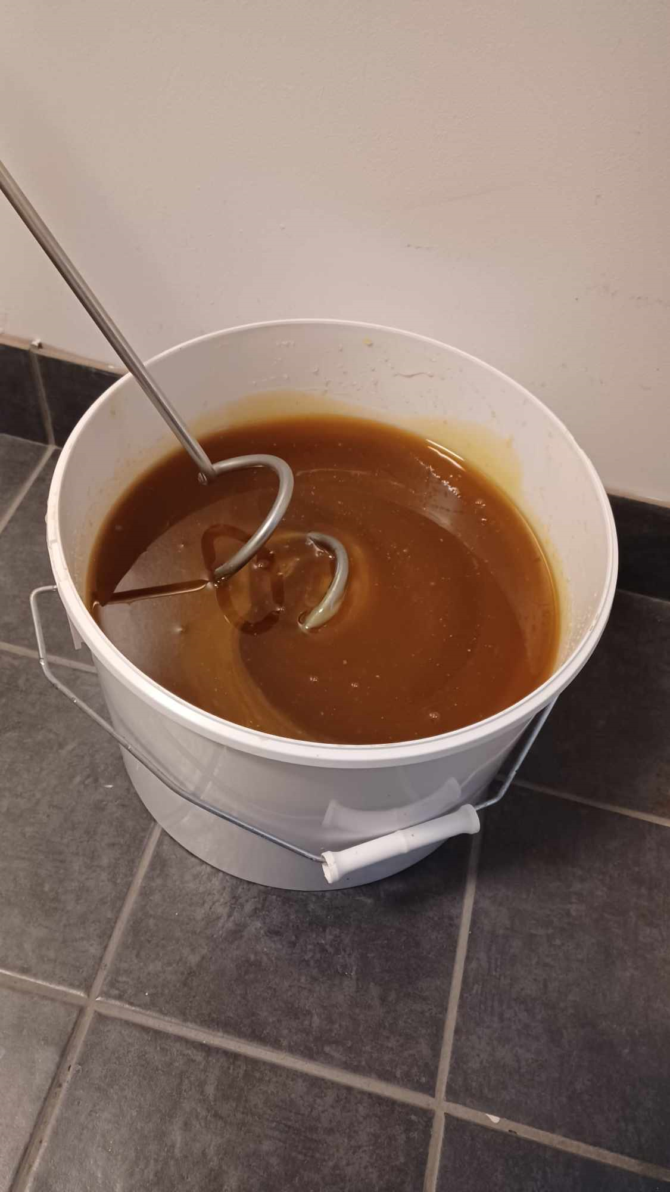
Röra honungen
Honung är en övermättad lösning av sockerarter i vatten, den kommer förr eller senare att kristallisera.
Genom att röra honungen direkt efter slungning kan man kontrollera kristalliseringen.
Det finns både manuella honungsrörare där honungen rörs för hand eller eldrivna omrörare som underlättar arbetet.
Notes:
Röra honung.
Honung är en övermättad lösning av sockerarter i vatten, den kommer förr eller senare att kristallisera.
Genom att röra honungen direkt efter slungning kan man kontrollera kristalliseringen.
Det finns både manuella honungsrörare där honungen rörs för hand eller eldrivna omrörare som underlättar arbetet.

Slide 10
Ympa honung med ekobimetoden
Recept baserat på 100 kg nyslungad honung
Tillverkning av ympen: Startymp
Ta 3% av honungsmängden, alltså 3 kg.
Mät upp sedan tidigare finkristalliserad honung, 10% av ovan nämnda mängd dvs 0,3 kg.
Blanda ihop och rör ordentligt i 1 min.
Kyl ner blandningen i kylskåp 8-10 grader.
Rör 2 ggr dagligen i 1 min utan att temperaturen tillåts stiga.
Efter 2-3 dagar ska ympen vara fast men bli krämig vid rörning.
Notes:
Ympa honung med ekobimetoden.
Recept baserat på 100 kilo nyslungad honung.
Tillverkning av ympen. Startymp.
Ta 3procent av honungsmängden, alltså 3 kilo.
Mät upp sedan tidigare finkristalliserad honung, 10 procent av ovan nämnda mängd det vill säga 0,3 kilo.
Blanda ihop och rör ordentligt i en minut.
Kyl ner blandningen i kylskåp i 8 till 10 grader.
Rör två gånger dagligen i en minut utan att temperaturen tillåts stiga.
Efter 2 till 3 dagar ska ympen vara fast men bli krämig vid rörning.

Slide 11
Ympa honung med ekobimetoden
Ympning av honungen
Den färdiga levande ympen (de 3,3 kg från kylen) blandas nu 50/50 med den nyslungade honungen för att få en hanterlig konsistens.
Blanda ordentligt tills honungen får en slät och jämn struktur.
Ympen kan nu noggrant röras ner i den nyslungade honungen som ska vara finsilad.
Rör sedan honungen kraftigt 2 ggr om dagen i ett par dagar för att den inte ska bli hård och för att undvika rimfrost.
Tappa på fat eller direkt på burk och ställ svalt i cirka 14 grader för kristallisering.
Efter 1-2 veckor är honungen genomkristalliserad och klar att levereras till kund.
Notes:
Ympning av honungen.
Den färdiga levande ympen, de 3,3 kilona från kylen blandas nu 50 50 med den nyslungade honungen för att få en hanterlig konsistens.
Blanda ordentligt tills honungen får en slät och jämn struktur.
Ympen kan nu noggrant röras ner i den nyslungade honungen som ska vara finsilad.
Rör sedan honungen kraftigt 2 gånger om dagen i ett par dagar för att den inte ska bli hård och för att undvika rimfrost.
Tappa på fat eller direkt på burk och ställ svalt i cirka 14 grader för kristallisering.
Efter 1 till 2 veckor är honungen genomkristalliserad och klar att levereras till kund.

Slide 12
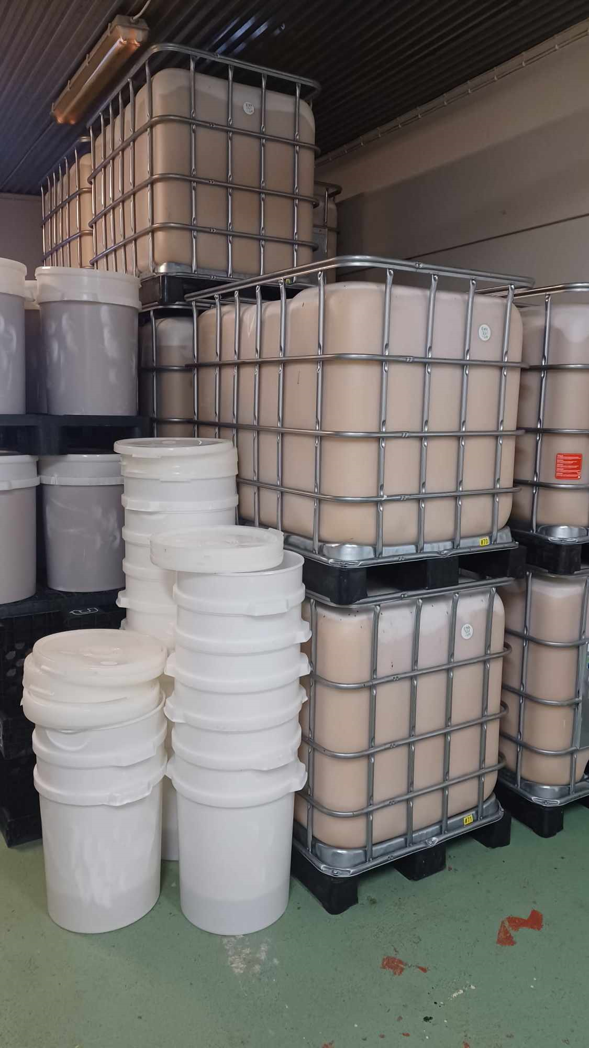
Lagring av honung
Honung är hygroskopisk vilket betyder att den tar upp fuktighet, lukt och smak från miljön den förvaras i.
Därför måste honung alltid lagras i täta, rena och doftfria kärl tillverkade i stål eller plast avsedda för livsmedel. Lagring bör också ske i en jämn temperatur året runt för att undvika skiktningar i honungen.
För kristalliserad färdigproducerat honung och för kristalliseringsfasen bör en temperatur på 12-14 ⁰C eftersträvas.
Notes:
Lagring av honung.
Honung är hygroskopisk vilket betyder att den tar upp fuktighet, lukt och smak från miljön den förvaras i.
Därför måste honung alltid lagras i täta, rena och doftfria kärl tillverkade i stål eller plast avsedda för livsmedel. Lagring bör också ske i en jämn temperatur året runt för att undvika skiktningar i honungen.
För kristalliserad färdigproducerat honung och för kristalliseringsfasen bör en temperatur på 12 till 14 grader eftersträvas.

Slide 13
Mer info finns på

